Slide 1
Chapitre 5 DHCP : Dynamic Host Configuration Protocol (Version 6)
Module IP Essentials
3ème Année
2022/2023

Slide 2
Objectifs du chapitre
01
Identifier les méthodes d'attribution dynamique des adresses de monodiffusion globale IPv6
02
Distinguer les options d'adressage (SLAAC, DHCPv6 stateless et DHCPv6 stateful)
03
Comprendre le principe de fonctionnement et les options SLAAC, DHCPv6 (sans état et avec état)
04
Simuler et vérifier un routeur en tant que serveur DHCPv6 (sans état et avec état).
04
Simuler un routeur en tant qu'agent de relais DHCPv6.

Slide 3

Présentation du DHCPv6

Slide 4


Qu’est-ce que le DHCPv6 ?
DHCPv6 est un protocole de configuration dynamique pour IPv6.
L'adresse IPv6 de lien local (link-local) est générée par l'hôte lui-même, DHCPv6 n'attribue donc que l'adresse de monodiffusion globale.
La méthode d'attribution automatique des adresses IPv6 de monodiffusion globale est donc déterminée par la configuration du routeur IPv6 : SLAAC, DHCPv6 sans état ou DHCPv6 avec état.
DHCPv6 est un mécanisme d’attribution des adresses IPv6 qui fonctionne comme son équivalent en IPv4.
Contrairement à IPv4, l'adresse de la passerelle par défaut (Gateway) n'est jamais attribuée par le DHCP, mais est toujours renseignée par le routeur IPv6 qui envoie cette information aux hôtes du réseau toutes les 200 secondes, dans une trame Router Advertisement (RA)

Slide 5
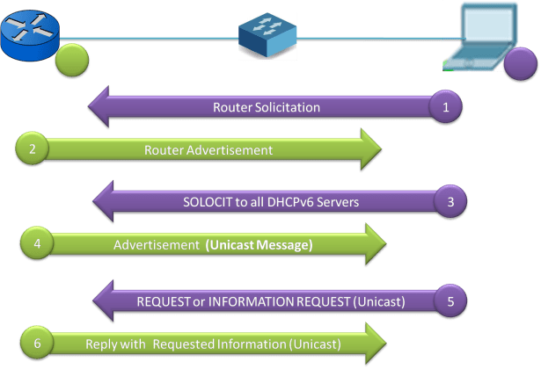
Fonctionnement DHCPv6

Slide 6
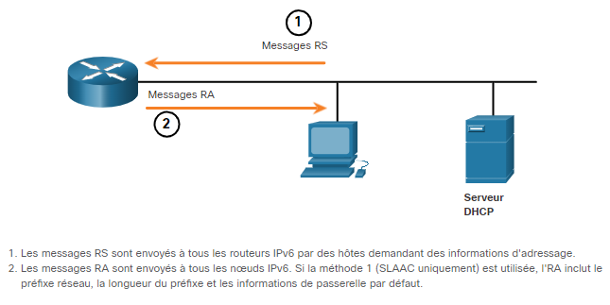
Fonctionnement DHCPv6
Messages RS et RA
Les routeurs IPv6 envoient des messages d'annonce de routeur (RA) ICMPv6 toutes les 200 secondes à tous les périphériques IPv6 du réseau.
Un message d'annonce de routeur est également envoyé en réponse à un hôte qui envoie un message de sollicitation de routeur (RS) ICMPv6, qui est une demande de message RA.

Slide 7
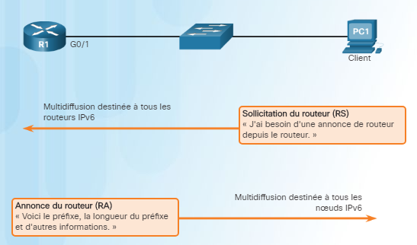
Fonctionnement DHCPv6
Messages RS et RA
Le message d'annonce de routeur (RA) indique à un périphérique comment obtenir une adresse de diffusion globale IPv6.
Le message d'annonce de routeur contient les éléments suivants:
Le préfixe de réseau et la longueur de préfixe : qui indiquent au périphérique le réseau auquel il appartient.
L'adresse de la passerelle par défaut : qui est une adresse link-local et l'adresse IPv6 source du message d'annonce de routeur.
Les adresses DNS et le nom de domaine : Ils sont des adresses des serveurs DNS et un nom de domaine.
Il existe trois méthodes pour les messages RA:
Method 1: SLAAC
Method 2: SLAAC avec un serveur DHCPv6 sans état
Method 3: Stateful DHCPv6 (pas de SLAAC)

Slide 8
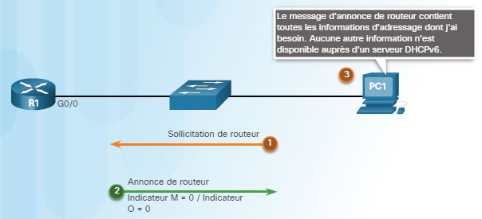
Fonctionnement DHCPv6
‘Stateless Automatic Auto Configuration’ (SLAAC)
SLAAC est l'option par défaut sur les routeurs Cisco.
SLAAC est une méthode qui permet à un appareil de créer sa propre GUA sans les services de DHCPv6.
Cette option indique au client d'utiliser exclusivement les informations fournies dans le message RA. Il s'agit du préfixe, de la longueur du préfixe et la passerelle par défaut (Link-local).
Les indicateurs M et O sont tous deux définis sur 0 dans l'annonce de routeur.
Notes:
8.2 – DHCPv6
8.2.1– SLAAC and DHCPv6
8.2.1.4 – SLAAC Option

Slide 9
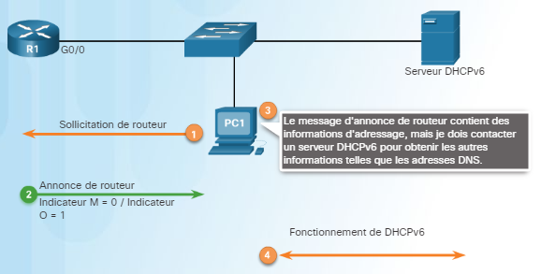
Fonctionnement DHCPv6
Option DHCP sans état (DHCP-Stateless)
L'option DHCPv6 sans état enjoint le client à utiliser les informations dans le message RA pour l'adressage, mais les paramètres de configuration supplémentaires sont fournis par un serveur DHCPv6.
La valeur de 1 de l'indicateur O sert à informer le client que des informations de configuration supplémentaires sont disponibles auprès d'un serveur DHCPv6 sans état.
Router(config-if)# ipv6 nd other-config-flag
Notes:
8.2 – DHCPv6
8.2.1– SLAAC and DHCPv6
8.2.1.5 – Stateless DHCPv6 Option

Slide 10
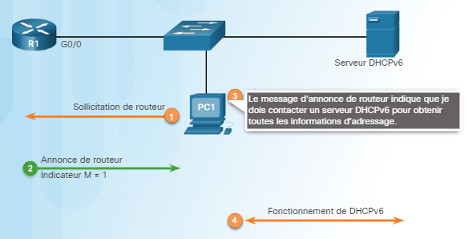
Fonctionnement DHCPv6
Option DHCP avec état (DHCP-Stateful)
Toutes les informations d'adressage et de configuration doivent être obtenues auprès d'un serveur DHCPv6 avec état.
L'indicateur M=1 indique que DHCPv6 avec état doit être utilisé. L'indicateur O n'a pas d'effet.
La commande suivante permet de faire passer l'indicateur M de 0 à 1 pour indiquer DHCPv6 avec état :
Router(config-if)# ipv6 nd managed-config-flag
Notes:
8.2 – DHCPv6
8.2.1– SLAAC and DHCPv6
8.2.1.6 – Stateful DHCPv6 Option

Slide 11
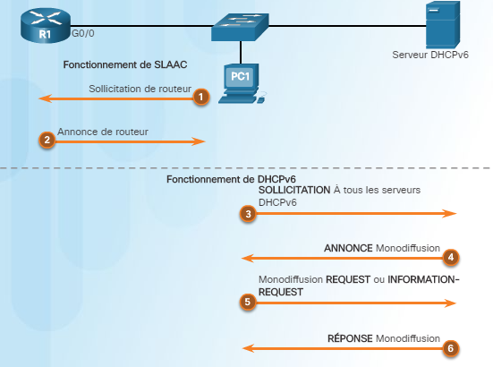
Fonctionnement DHCPv6
Les messages DHCPv6 envoyés par le serveur au client utilisent le port de destination UDP 546.
Le client envoie des messages DHCPv6 au serveur via le port de destination UDP 547.
Le client envoie un message SOLLICITATION DHCPv6 à l'adresse de multidiffusion IPv6 réservée pour tous les serveurs DHCPv6, FF02::1:2.
Un ou plusieurs serveurs DHCPv6 répondent par un message de monodiffusion ANNONCE DHCPv6.

Slide 12
Fonctionnement DHCPv6
Le client répond au serveur par un message de monodiffusion DHCPv6-Request ou INFORMATION-Request, selon qu'il utilise DHCPv6 avec ou sans état.
Le serveur envoie un message de monodiffusion DHCPv6-Response au client contenant les informations demandées dans le DHCPv6-Request ou INFORMATION-Request.

Slide 13
Fonctionnement DHCPv6
Option DHCP
 | SLAAC Autonomous (option Prefix Information) | “ManagedFlag” | “Other Config Flag” | Scénario
SLAAC | 1 | 0 | 0 | Assignation : sans état, Passerelle : sans état, DNS : RDNSS ou autre
Stateless DHCPv6 | 1 | 0 | 1 | Assignation : sans état, Passerelle : sans état, DNS : DHCPv6
Statefull DHCPv6 | 0 | 1 | 1 | Assignation : DHCPv6, Passerelle : sans état, DNS : DHCPv6
Statefull DHCPv6 + SLAAC | 1 | 1 | 1 | Assignation : DHCPv6 + SLAAC, Passerelle : sans état, DNS : DHCPv6

Slide 14

Configuration DHCPv6
La plupart des commandes de configuration et de vérification IPv6 de Cisco IOS sont semblables à celles utilisées pour l'IPv4. Dans de nombreux cas, la seule différence est l'utilisation d'ipv6 au lieu d'ip dans les commandes.

Slide 15
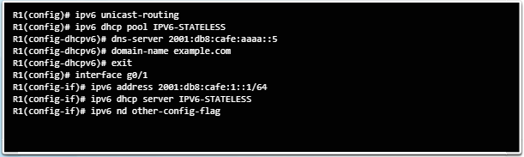
Configuration d'un routeur en tant que serveur DHCPv6 sans état
Quatre étapes sont nécessaires à la configuration d'un routeur en tant que serveur DHCPv6 :
Étape 1. Activation du routage IPv6 : ipv6 unicast-routing
Étape 2. Configuration d'un pool DHCPv6: ipv6 dhcp pool pool-name
Étape 3. Configuration des paramètres du pool: l'adresse du serveur DNS et le nom de domaine.
dns-server server-address
domain-name exemples.com
Étape 4. Configuration de l'interface DHCPv6:
ipv6 nd other-config-flag

Slide 16
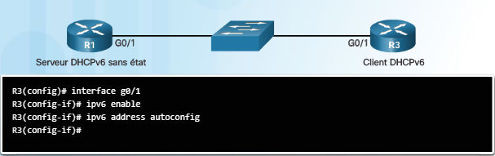
Configuration d'un routeur en tant que client DHCPv6 sans état
La commande ipv6 enable est utilisée, car le routeur ne dispose pas encore d'une adresse de monodiffusion globale.
La commande ipv6 address autoconfig active la configuration automatique de l'adressage IPv6 à l'aide de SLAAC.

Slide 17

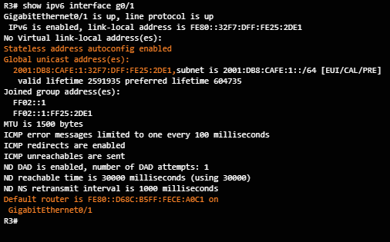
Vérification de DHCPv6 sans état
La commande show ipv6 dhcp pool vérifie le nom du pool DHCP v6 et ses paramètres.
La commande show running-config permet également de vérifier toutes les commandes qui ont été configurées précédemment.
La commande show ipv6 interface indique que la configuration automatique des adresses sans état est activée.
La commande debug ipv6 dhcp detail montre les messages DHCPv6 échangés entre le client et le serveur.

Slide 18
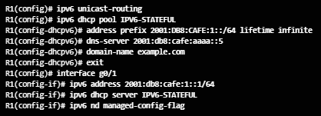
Configuration d'un routeur en tant que serveur DHCPv6 avec état
Étape 1. Activation du routage IPv6
La commande ipv6 unicast-routing doit être utilisée pour activer le routage IPv6.
Étape 2. Configuration d'un pool DHCPv6
La commande ipv6 dhcp pool pool-name crée un pool.
Étape 3. Configuration des paramètres du pool
La commande address prefix sert à indiquer le pool d'adresses à attribuer par le serveur.
L'option lifetime indique la durée de validité et la durée préférée en secondes.
Configuration de l'adresse du serveur DNS et le nom de domaine:
dns-server dns-server-address
domain-name domain-name
Étape 4. Commandes d'interface
La commande d'interface ipv6 dhcp server pool-name relie le pool DHCPv6 à l'interface.
ipv6 nd managed-config-flag
Notes:
La configuration d'un serveur DHCPv6 avec état est similaire à celle d'un serveur sans état. La principale différence réside dans le fait que les serveurs avec état disposent également des informations d'adressage IPv6, de la même manière qu'un serveur DHCPv4 dispose des informations d'adressage IPv4.

Slide 19
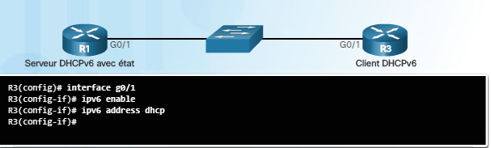
Configuration d'un routeur en tant que client DHCPv6 avec état
Utilisez la commande de mode de configuration d'interface ipv6 enable pour permettre au routeur de recevoir une adresse link-local afin d'envoyer des messages RS et de participer à DHCPv6.
La commande de mode de configuration d'interface ipv6 address dhcp permet au routeur de se comporter comme un client DHCPv6 sur cette interface.

Slide 20
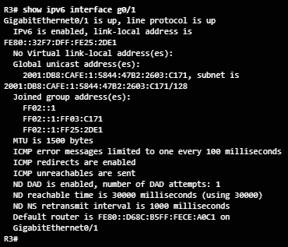
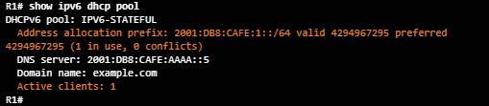
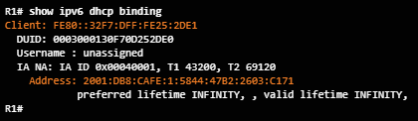
Vérification de DHCPv6 avec état
La commande show ipv6 dhcp pool vérifie le nom du pool DHCP v6 et ses paramètres.
La commande show ipv6 dhcp binding affiche la liaison automatique entre l'adresse link-local du client et l'adresse attribuée par le serveur
Le résultat de la commande show ipv6 interface permet de vérifier sur le client DHCPv6 l'adresse de monodiffusion globale IPv6 qui a été attribuée par le serveur DHCPv6.

Slide 21
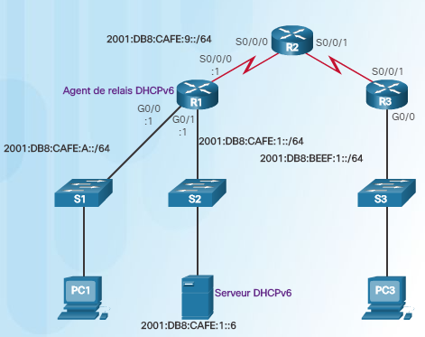
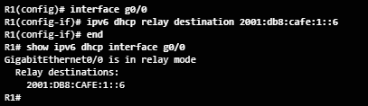
Configuration d'un routeur en tant qu'agent de relais DHCPv6
La configuration d'un agent de relais DHCPv6 s'effectue à l'aide de la commande ipv6 dhcp relay destination. Cette commande est configurée sur l'interface reliée au client DHCPv6 en utilisant l'adresse du serveur DHCPv6 comme destination.
La commande show ipv6 dhcp interface permet de vérifier que l'interface G0/0 est en mode relais avec 2001:DB8:CAFE:1::6 configuré en tant que serveur DHCPv6.
Notes:
Si le serveur DHCPv6 se trouve sur un réseau différent de celui du client, alors le routeur IPv6 peut être configuré en tant qu'agent de relais DHCPv6. La configuration d'un agent de relais DHCPv6 est similaire à celle d'un routeur IPv4 en tant que relais DHCPv4.

Slide 22
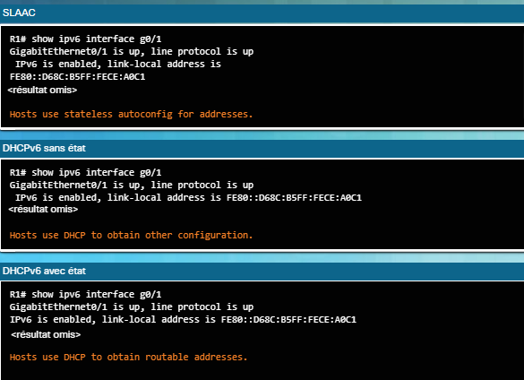
Vérification de la configuration de DHCPv6 du routeur
La commande show ipv6 interface peut être utilisée pour afficher la configuration actuelle pour déterminer la méthode d'attribution des adresses.

Slide 23

Merci pour votre attention

